Slide 1
Additional Elements

Slide 2
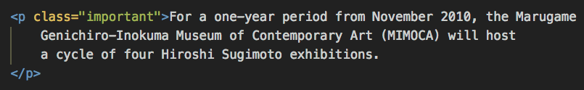
Class Attribute
Used for identifying a group of elements
An element can have multiple classes assigned
Notes:
U više navrata smo pominjali id atribut koji se može dodeliti bilo kom elementu na stranici i čija vrednost mora biti jedinstvena. Uz pomoć ove vrednosti možemo jednoznačno identifikovati element na stranici.
Međutim, nekada je potrebno identifikovati grupu elemenata na stranici. U tu svrhu koristimo class atribut, koji se takođe može dodeliti bilo kom elementu na stranici. Glavna razlika u odnosu na id je u tome što na stranici može postojati više elemenata koji imaju isti class atribut. Svi elementi koji imaju istu klasu formiraju grupu elemenata te klase.
Jedan element može imati više klasa, pri čemu se svaka klasa posmatra zasebno, a element istovremeno pripada svakoj od tih grupa (klasa).
Korišćenje klasa ne utiče vizuelno na prezentaciju elementa, makar ne kada se radi samo o HTML-u. Ono za šta se klase koriste je CSS, gde služe za identifikaciju grupe elemenata i promenu stila nad tim elementima.

Slide 3


Inline VS Block Elements
Type of element based on where it is shown on page
Block element (new line)
Inline element (same line)
Some of block elements
<h1>, <p>, <ul>, <li>, <form>, <div>…
Some of inline elements
<a>, <b>, <img>, <i>, <span>…
Notes:
Neki elementi se pojavljuju na stranici uvek u novoj liniji, dok se neki od njih prikazuju u produžetku linije. Te dve vrste elemenata delimo na block level elemente i inline elemente.
Neki od blok elemenata su <h1>, <p>, <ul>, <li>, <form>, <div>…
Inline elementi sa kojima se često srećemo su: <a>, <b>, <img>, <i>, <span>…
To je nativno ponašanje ovih elemenata u brauzeru, ali ono se može promeniti korišćenjem CSS-a, zahvaljujući čemu se inline elementi mogu ponašati kao blok elementi i obrnuto.

Slide 4
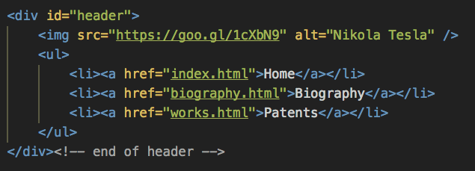

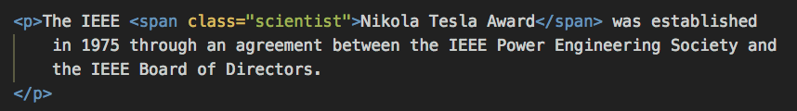
Element Grouping
<div>
Block element
Wrapper/element’s parent
Notes:
Često je potrebno grupisati neke elemente zajedno kako bi oni bili deo većeg blok ili inline elementa.
Ukoliko želimo grupisati više elemenata zajedno kako bi oni bili deo jednog blok level elementa, onda u te svrhe koristimo <div> element. Ovaj element kao i svaki drugi može sadržati id i class atribute.
Kao što je dato na primeru, jedno od mesta gde se <div> element može koristiti je kod grupisanja elemenata koji čine header sajta (logo i navigacija).
Za grupisanje elemenata u inline blok koristi se <span> element. Ovaj element se ponaša isto kao i div element, s tim što je difoltno prikazan u istoj liniji kao i tekst ili element pre njega.

Slide 5
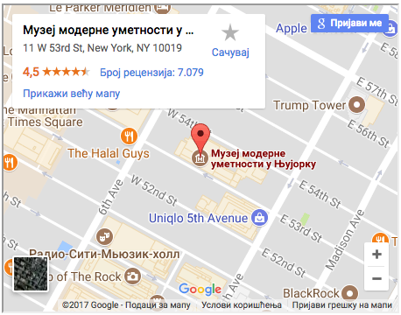
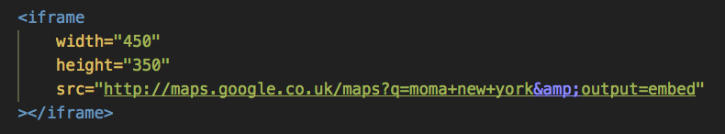
IFRAMES
Acts like a little window that has been
included into your page
<iframe>
Common attributes
Src – page that should be displayed
Width – width of the iframe window
Height – height of the iframe window
Notes:
Iframe je poput prozora koji je urezan u veb-stranicu. Kroz taj prozor se može videti neka druga stranica.
Jedna od čestih primena iframe-a na koju se često nailazi na vebu je korišćenje iframe-ova za embedovanje Google Map na stranici. Stranica koja se uključuje pomoću iframe-a može biti bilo koja stranica na vebu.
Iframe se kreira korišćenjem <iframe> elementa. Atributi ovog elementa koje je neophodno setovati su:
- src - definiše URL stranice koja treba da se prikaže u iframe-u,
- height - visina iframe-a u pikselima,
- width - širina iframe-a u pikselima.

Slide 6

Meta Elements
<meta> element
Placed inside the <head> element
Used for providing additional info about the page
Keywords
Description
Author…
Not visible in the browser
Notes:
Element koji sadrži dodatne informacije o veb-stranici je <meta> element i nalazi se unutar <head> elementa.
Korisnik ne vidi ovaj element. On se tipično koristi za definisanje opisa stranice, kljičnih reči, autora dokumenta, kada je stranica poslednji put modifikovana i sl. Podatke koji se definišu pomoću meta elemenata koriste brauzeri, search endžini i drugi veb-servisi.
Meta element je empty element što znači da nema closing tag i za pružanje informacija koristi atribute. Najbitniji atributi su name i content i oni se uvek koriste zajedno. Vrednost name atributa se koristi da označi tip informacije koja će biti data u content atributu.

Slide 7
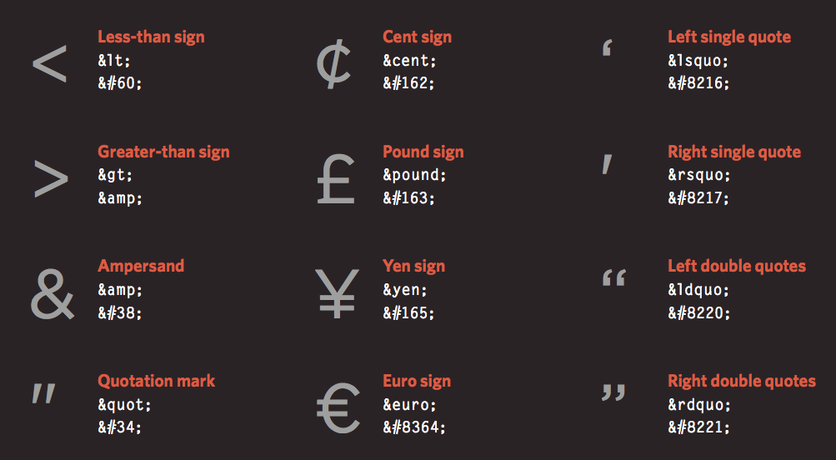
Escape Characters
Some characters are reserved by HTML code (<, >…)
Escape code/characters
Also used for showing special symbols
Notes:
Neki karakteri su namenjeni za korišćenje u HTML kodu, kao npr. <i>, tako da ih ne možemo tek tako koristiti u tekstu, jer će se brauzer zbuniti i neće znati kako da prikaže sadržaj. Nakon karaktera < brauzer očekuje neki od HTML tagova, a biće mu dat tekst.
Da bismo koristili ove karaktere na stranici mora se koristiti njihova “eskejpovana” verzija (escape code). Npr. da bismo koristili karakter < na stranici, može se koristiti &lt; ili &#60;
Kod koji se koristi za karakter < je ASCII kod tog karaktera. Svaki karakter ima svoj jedinstven kod. Kompletna lista kodova može se naći na http://www.ascii.cl/htmlcodes.htm

Slide 8

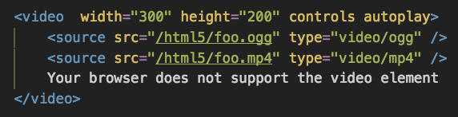
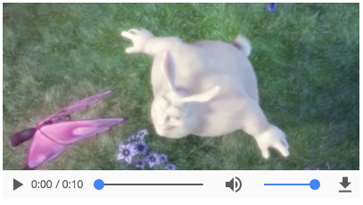
Video
Native HTML5 video player
<video> element
Can have multiple <source> elements
If not supported, text will be displayed
Notes:
Ranije se uključivanje videa na stranicu obavljalo posredstvom flesh-a. HTML5 je uveo nativnu podršku za video i audio i za uključivanje videa na stranicu dovoljno je samo koristiti <video> element.
Video formati koji se najčešće koriste su ogg i mpeg4.
Ukoliko je video dostupan u više različitih formata, moguće je navesti svaki od tih formata odnosno videa i brauzer će odabrati prvi koji prepozna. Navođenje više izvora za jedan video element se postiže uz pomoć <source> elementa koji se nalazi unutar <video> elementa.

Slide 9

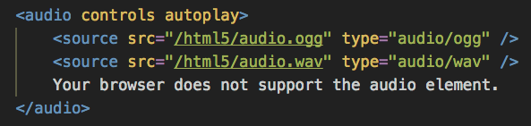

Audio
Native HTML5 audio player
<audio> element
Can have multiple <source> elements
If element is not supported, text will be displayed
Notes:
Pored videa, i audio je nativno podržan od strane HTML5. Za uključivanje audia na stranicu koristi se <audio> element. Najčešći audio formati koji se koriste na vebu su ogg, mp3 i wav formati.
Ako brauzer ne podržava audio element, na ekranu će biti prikazan tekst koji se nalazi unutar elementa.
Slično kao i kod video atributa, za audio source je takođe moguće navesti audio fajl u više formata, pri čemu će brauzer iskoristiti prvi format koji može da obradi.

Slide 10
Summary
The id and class attributes allow you to identify particular elements.
The <div> and <span> elements allow you to group block-level and inline elements together.
<iframes> include windows into your web page through which other pages can be displayed.
The <meta> tag allows you to supply all kinds of information about your web page.
Escape characters are used to include special characters in your pages such as <, >, and ©.

Slide 11
References
HTML escape codes - https://goo.gl/VUkXzn
Characters codes - https://goo.gl/K3qve2
Video/Audio - https://goo.gl/fqvNsE

